Slide 1
El aprendizaje dialógico en el CEIP Vista Alegre
Sanlúcar de Barrameda, 18 de marzo de 2019

Slide 2
7 PRINCIPIOS APRENDIZAJE DIALÓGICO
DIÁLOGO IGUALITARIO. La fuerza está en los argumentos, no en la jerarquía de quien habla. Respeto y escucha.
INTELIGENCIA CULTURAL. Saber académico, práctico y comunicativo. Capacidad de acción y reflexión.
TRANSFORMACIÓN. Escuela como agente de cambio social.
DIMENSIÓN INSTRUMENTAL. Aprendizaje de lo esencial para moverse en sociedad.
CREACIÓN DE SENTIDO. Se parte de las necesidades y demandas de las personas.
SOLIDARIDAD. Participación solidaria de todas las personas de la comunidad.
IGUALDAD DE DIFERENCIAS. Se tiene en cuenta a todas las personas, con las mismas oportunidades.
Ferrada & Flecha, 2008

Slide 3
TERTULIAS DIALÓGICAS

Slide 4
TERTULIAS DIALÓGICAS
K ¿Qué sé? | W ¿Qué quiero saber? | L ¿Qué he aprendido?

Slide 5
PARTICIPANTES
OBRAS LITERARIAS
MODERADORES
PROCEDIMIENTO
RESULTADOS

Slide 6
PARTICIPANTES
Familias
PAS
Docentes
Alumnado
Estudiantes en práctica

Slide 7
OBRAS LITERARIAS
Preocupaciones universales.
Perduran en el tiempo.
Calidad literaria.
Comprensión de la cultura.

Slide 8
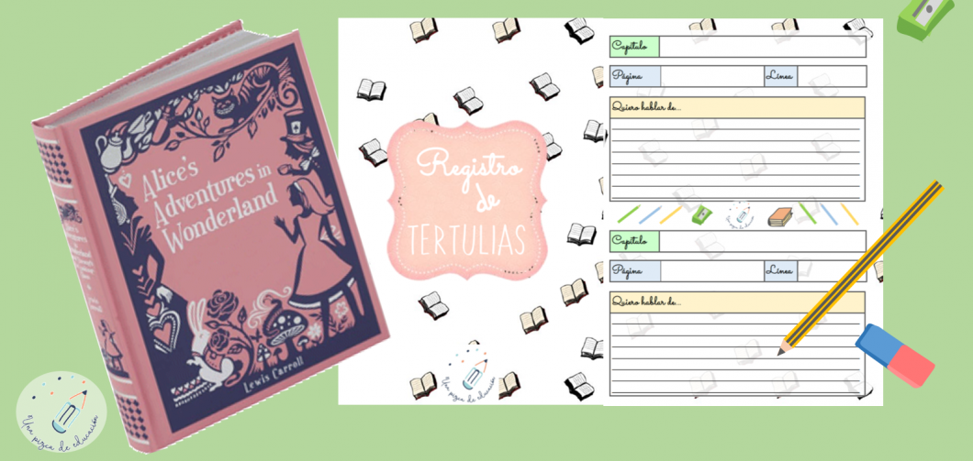
MODERADORES
Presentan el acto.
Dan palabra.
Recuerdan las normas.
Levantan “acta”.

Slide 9
PROCEDIMIENTO
Lectura en familia de un número de páginas acordado.
Identificación de un fragmento significativo.
Lectura y justificación en clase.
Diálogo igualitario. Réplica si se desea.

Slide 10
RESULTADOS
Educación literaria: forjar lectores críticos.
Desarrollo de la oralidad (argumentación).
Aumento de la autoestima.
Fomento de la iniciativa personal.
Desarrollo de la empatía.
Espíritu solidario.

Slide 11
EVALUACIÓN
Trabajo en casa: cuaderno del tertuliano.
Selección de fragmentos relevantes.
Papel de la persona moderadora.
Capacidad de argumentación.
Respeto de las normas establecidas.
Inicio y cierre de la tertulia.

Slide 12
¿QUÉ HACER?
Selección de una obra por curso (ver listado).
Decálogo de normas por etapa/ciclo.
Confección del cuaderno del tertuliano: antes de la tertulia/ tras la tertulia… el yo escritor.

